Slide 1
Programação Orientada a Objetos
Prof. Me. Julio Cesar Momente
prof.juliomomente@gmail.com
Github.com/profjuliomomente

Slide 2
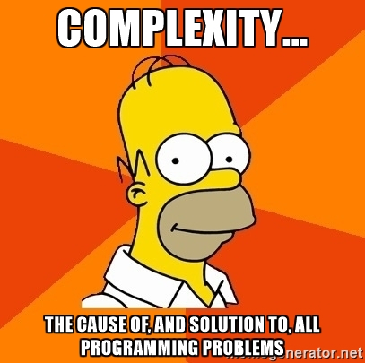

Slide 3
O que faz um programador ser bom?

Slide 4
Bons programadores
Escrevem pouco;
Reutilizam muito;
Preparam soluções simples;
Se antecipam as mudanças;
Produzem código que muda pouco;

Slide 5
Como ser um bom programador?

Slide 6
Um bom programador deve ...
Saber o básico da linguagem e do paradigma;
Ter uma excelente capacidade de abstração;
Escrever códigos simplificados e sem muitas operações agregadas;
Documentar o que faz de forma significativa;
Padronizar suas implementações.

Slide 7
Padrões de Projeto
Modelagens e recodificações voltadas para maior reutilização, flexibilidade, modularidade e compreensão;
Segundo Christopher Alexander:
“Cada padrão descreve um problema no nosso ambiente e o cerne da sua solução, de tal forma que você possa utilizar essa solução mais de um milhão de vezes, sem nunca fazê-lo da mesma maneira”.
Padrões de projeto são descrições de objetos e classes comunicantes que precisam ser personalizados para resolver um problema geral num contexto particular.

Slide 8
Tarefas para desenvolver um Software OO
Identificar os objetos pertinentes;
Fatora-los em classes no nível correto de granularidade;
Definir interfaces das classes;
Estabelecer Hierarquias de heranças;
Estabelecer relações chave;

Slide 9
Pergunta
Quantos modelos de motor de carro existem?
Quantos modelos de carro existem?

Slide 10
Padrões de projeto
Um padrão de projeto é como um gabarito, não descreve uma implementação em particular
4 elementos são usados para descrever um padrão:
Nome
Problema
Solução
Consequências

Slide 11
Padrões de Projeto vs Frameworks (Arcabouço de classes)
Os dois conceitos são próximos, porém diferentes
Padrões de projeto definem de forma abstrata como lidar com determinadas situações que são comuns ao desenvolvimento de software. Não possuem uma implementação fixa;
Frameworks utilizam padrões em suas implementações. Possuem operações implementadas e que podem ser utilizadas na construção de software. Voltado a um domínio específico.

Slide 12
Tipos de Padrões de Projeto
Padrões de Criação:
Especificam o processo de criação de objetos
Padrões Estruturais:
Definem a composição de classes e objetos;
Padrões Comportamentais:
Maneira como classes ou objetos interagem e distribuem responsabilidades;

Slide 13
Principais causas de reformulação de software
Criação de objetos pela especificação explícita de uma classe;
Dependência de operações específicas;
Dependência de plataforma de hardware ou software;
Dependência de representações ou implementações de objetos;
Dependência de algoritmos;
Acoplamento forte (Sistemas Monolíticos);
Extensão de funcionalidades por uso de subclasses;
Incapacidade de alterar classes de modo conveniente.

